Slide 1
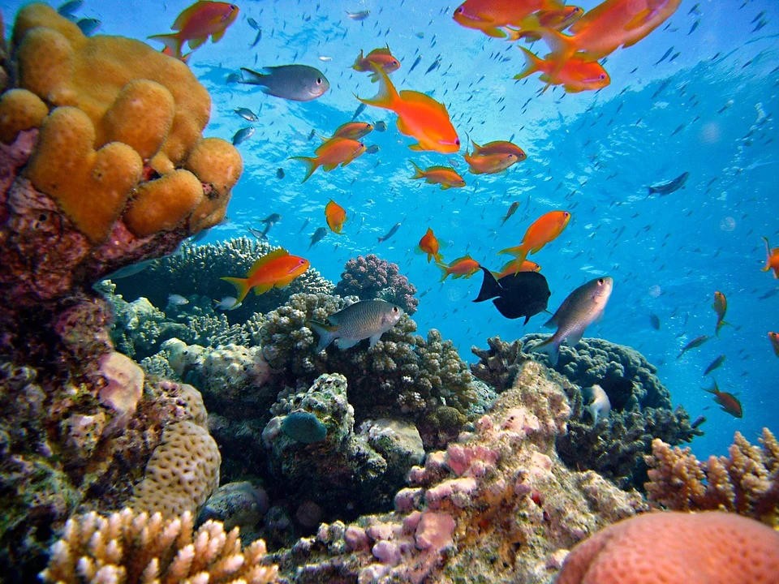
ELÄMÄN EDELLYTYKSET JA OMINAISUUDET
KPL 1.3
https://pixabay.com/fi/photos/sukellus-vedenalainen-riutta-712634/

Slide 2
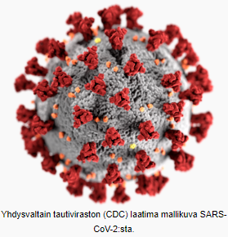
Elämän määritelmä
Elämää on vaikeaa määritellä yksiselitteisesti.
Esimerkiksi virukset ovat elävien ja elottomien asioiden rajatapauksia.

Slide 3
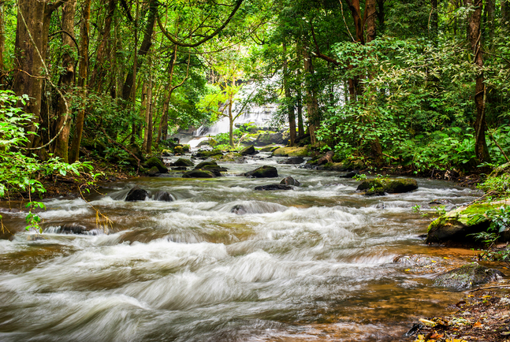
Mitä elämä on?
Elävillä eliöillä on piirteitä, jotka erottavat ne elottomista asioista.

Slide 4
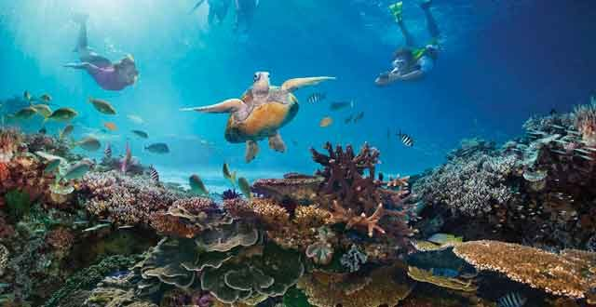
Biologiassa tutkitaan elämää ja sen edellytyksiä.
Kaikilla eliöillä ovat tietyt yhteiset tunnuspiirteet – elämän edellytykset ja ominaisuudet

Slide 5
ELÄMÄN EDELLYTYKSET
Elämää on maapallolla pääasiassa vain niillä alueilla, joilla elämän perusedellytykset täyttyvät
  Lämpötila, vesi, paine, suolapitoisuus, happamuus (pH)

Slide 6
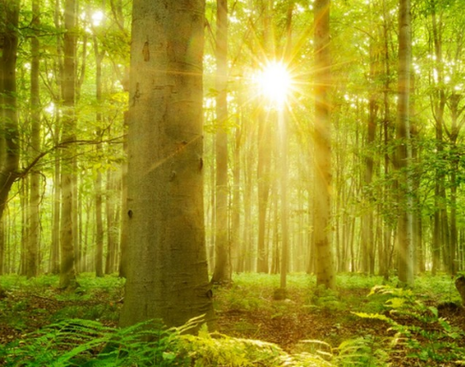
Elämän edellytyksiä
Useimmat eliöt elävät noin 0–40 °C:ssa.
Suuri osa eliöistä on vettä.
Eliöt tarvitsevat energialähteen: eliöt ovat oma- tai toisenvaraisia.

Slide 7
SÄTEILY
- Auringon säteilyn näkyvä valo (esim. fotosynteesi) ja lämpösäteily (sopiva lämpötila)
- vrt. Yksisoluisten arkkien ja bakteerien kemosynteesi!
LÄMPÖTILA
- Ympäristön liian korkea tai matala lämpötila rajoittaa eliöiden levinneisyyttä

Slide 8
PAINE
- Poikkeava paine vaikuttaa eliöiden levinneisyyteen sekä valtamerten syvyyksissä että vuoristoissa.

Slide 9

VESI
- Elämän perusedellytys!
- monisoluisten kasvien ja eläinten massasta 65-95 % on vettä
- Vedellä on esim. hyvä lämmönsitomiskyky, haihtumisominaisuus, korkea kiehumispiste, jäätyminen, liuotinominaisuudet, läpinäkyvyys

Slide 10
ELÄMÄN TUNNUSMERKIT
Eläville olennoille tyypillisiä ominaisuuksia ovat:
- aineenvaihdunta
- kasvaminen
- kehittyminen
- lisääntyminen ja perinnöllisyys
- soluista koostuva rakenne
- kyky säädellä elintoimintoja (homeostaasi)
- reagointi ympäristön ärsykkeisiin
- elämänkaari
- evoluutio

Slide 11
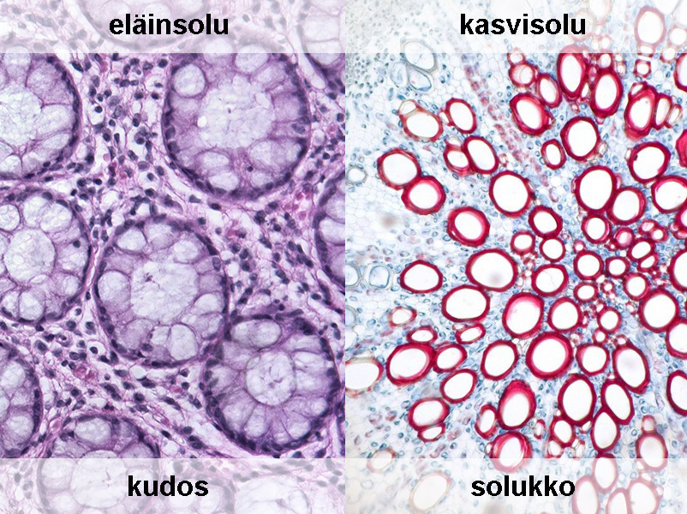
Järjestäytyneisyys
Järjestyneisyys näkyy esimerkiksi siten, että soluista muodostuu suurempia kokonaisuuksia solukkoja ja kudoksia. Näistä puolestaan rakentuu elimet. Soluista muodostuu kasveilla solukkoja ja eläimillä kudoksia.

Slide 12
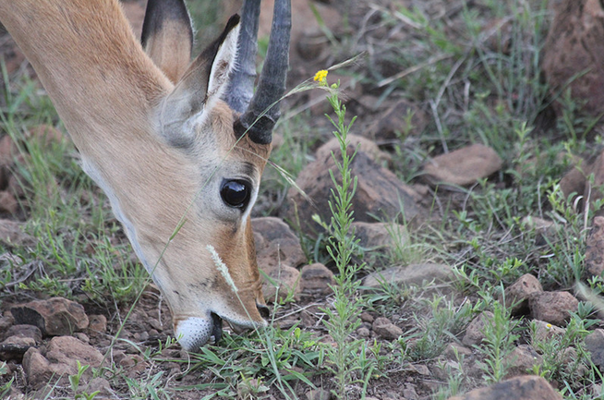
Aineenvaihdunta
Eliöillä on aineenvaihduntaa, johon kuuluvat mm. eliössä tapahtuvat kemialliset reaktiot.

Slide 13
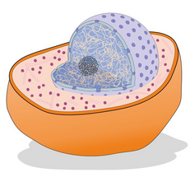
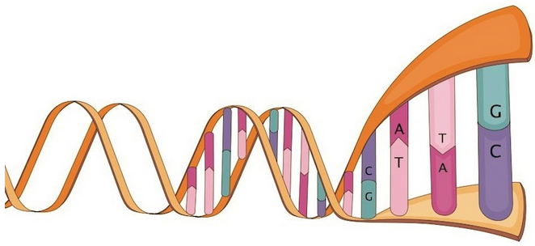
Solut ja kemiallinen rakenne
Eliöt koostuvat soluista.
Eliöillä on samankaltainen kemiallinen rakenne.

Slide 14
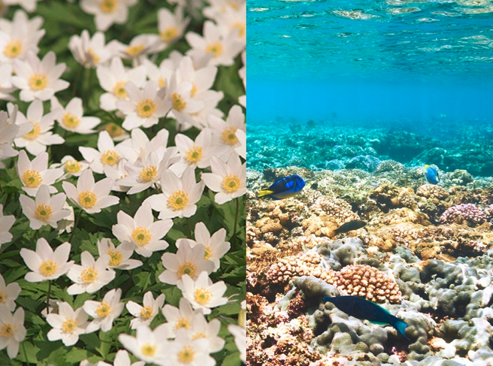
Yksilöllisyys
Eliöt ovat yksilöitä.

Slide 15
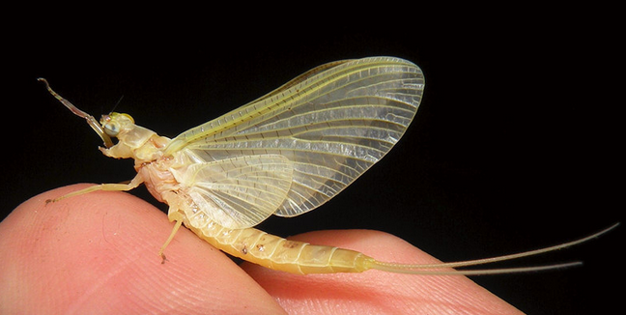
Elämänkaari
Eliö syntyy, kasvaa, kehittyy ja kuolee elämänkaarensa aikana.

Slide 16
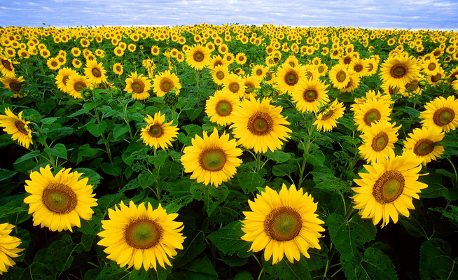
Ärtyvyys ja itsesäätelykyky
Eliöt pystyvät havainnoimaan ympäristöään ja reagoimaan siinä tapahtuviin muutoksiin.

Slide 17
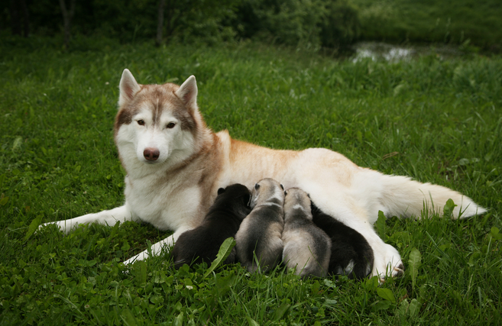
Lisääntyminen ja perinnöllisyys
Eliöt lisääntyvät ja siirtävät ominaisuutensa jälkeläisilleen.

Slide 18
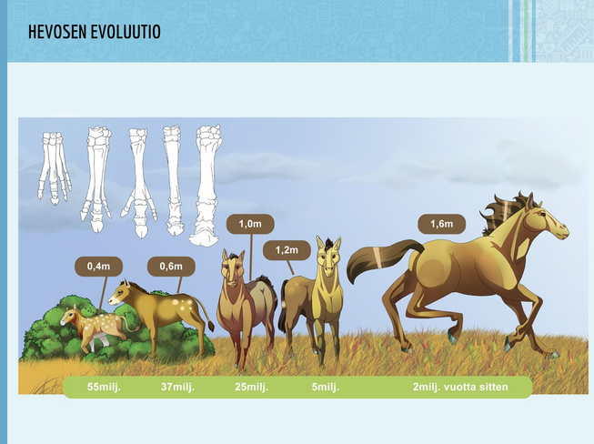
Evoluutio
Eliöt kehittyvät evoluution seurauksena.

Slide 19
Saturnuksen kuusta löytyivät elämän perusedellytykset – "Galaksimme voi kihistä elämää. Maapallolla on vastaavia olosuhteita merenpohjan kuumien lähteiden ympärillä.” https://yle.fi/uutiset/3-9567029

